Slide 1
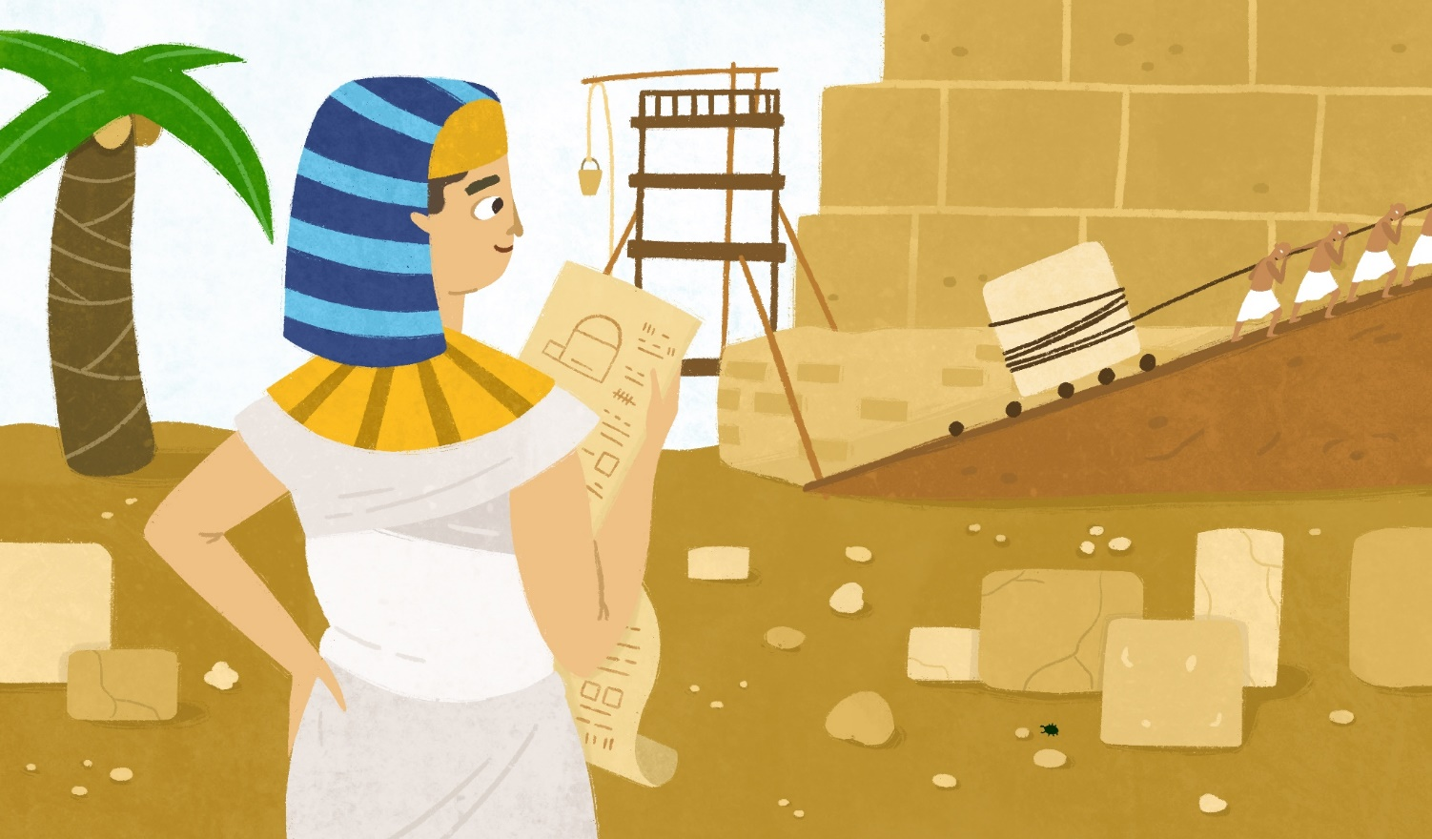
József Egyiptom élén

Slide 2
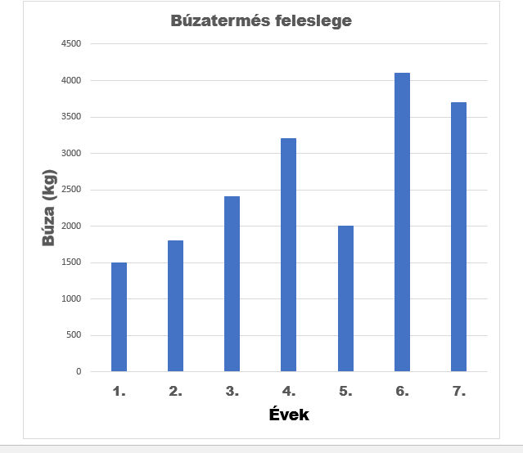
Melyik évhez tartoznak a következő mennyiségek?
Segít a diagram.
2400 kg
1800 kg
3700 kg
1500 kg
2000 kg
3200 kg
4100 kg

Slide 3
Az adott évhez tartozó mennyiségek
1. 1500 kg
2. 1800 kg
3. 2400 kg
4. 3200 kg
5. 2000 kg
6. 4100 kg
7. 3700 kg

Slide 4
Titkos szám
Nem a 6000 – 4100 + 900!
Nem a 300 + 600 +700 negyede!
Nem a 700 és 500 összege!
Nem a 1500 és a 900 különbsége!
Nem az 500 + 600 - 900!
Nem a MMXIX!
Nem a 2000-nél 1300-zal kevesebb szám!
Nem a 4000 fele!
Nem 5000 és 10 hányadosa!
Nem a 2500 – 700 - 900!
Nem a 3000 nagyobb páros szomszédja!

Slide 5
Megoldás
1200 | 1400 | 600 | 200
2019 | 2800 | 400 | 2000
900 | 700 | 500 | 3002

